Slide 1

组会汇报
汇报人：叶航呈

Slide 2
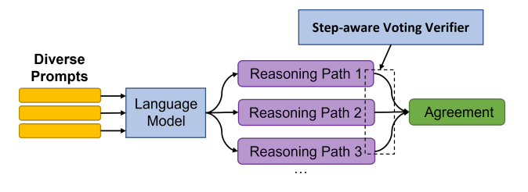
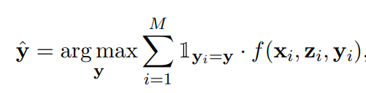
DIVERSE (diverse verify on reasoning step)
论文简介
方法
论文名：Making Large Language Models Better Reasoners with Step-Aware Verifier
当前的深度学习模型在数学的多步推理能力较弱。
文章提出一种多验证的方法将GSM8k的问题解决率由17.9%提升到58.1%
Diverse Prompts
对同一个问题使用多个prompt，每个prompt生成多个结果。
Training the verifier
使用 deberta-v3-large训练一个打分模型，输出位置为[cls]。
Voting Verifier.
如果yi = y则返回1，否则返回0. f(·)表示verify输出的概率值。

Slide 3
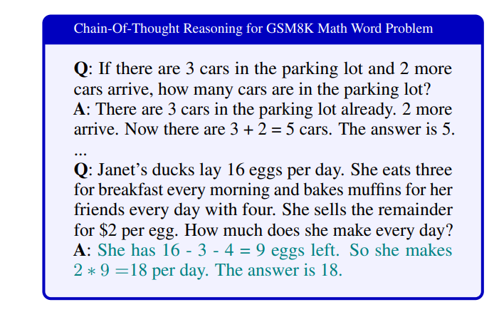
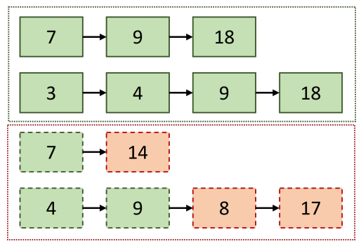
Step-aware Voting Verifier
prompt
obtain the step-level labels
第一行和第二行是标注为正确的，我们认为其中所有的步骤都是正确的，后面两个推理路径因为不存在于上面两个正例，因此认为是推理错误的步骤。
步骤匹配的方法使用的是roberta-large-mnli.
多个思维链输入作为prompt再由模型输入推理结果。一个问题有多个prompt，一个prompt生成多个结果。

Slide 4
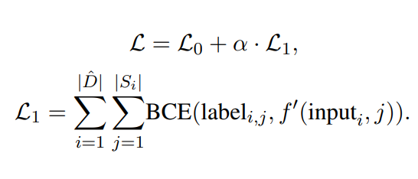
损失函数计算

